Slide 1


Slide 2

Tự nhiên và xã hội
Bài 24: Tự bảo vệ mình
SGK/ 102

Slide 3
Hoạt động Khởi động:
Hát bài :Năm ngón tay ngoan

Slide 4
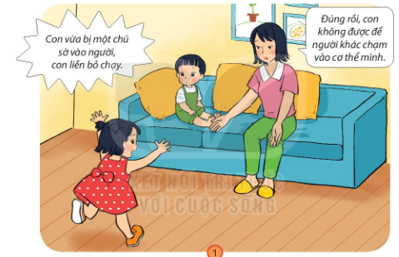
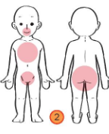
Hoạt động : Khám phá:
Bộ phận nào trên cơ thể mình không cho người khác động vào?
Miệng, ngực mông và giữa hai đùi không cho người khác được động vào

Slide 5
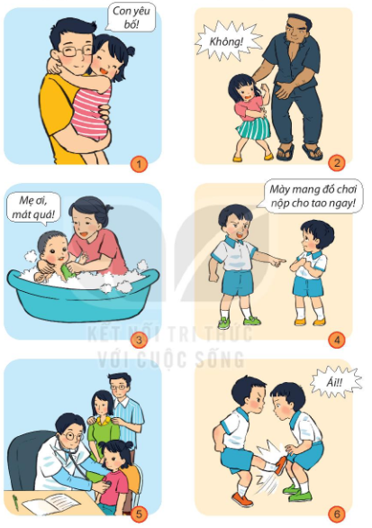
Hoạt động: Thực hành
Hành động nào an toàn?
Hành động nào không an toàn?

Slide 6

Hoạt động Vận dụng:
Nói với bạn về gặp tình huống không an toàn mình sẽ làm thế nào?

Slide 7

!
TRÂN TRỌNG CẢM ƠN QUÝ THẦY CÔ! Kính chúc sức khỏe!
Cảm ơn các em!
Chúc các em học giỏi

